Slide 1

Thöïc haønh

Slide 2
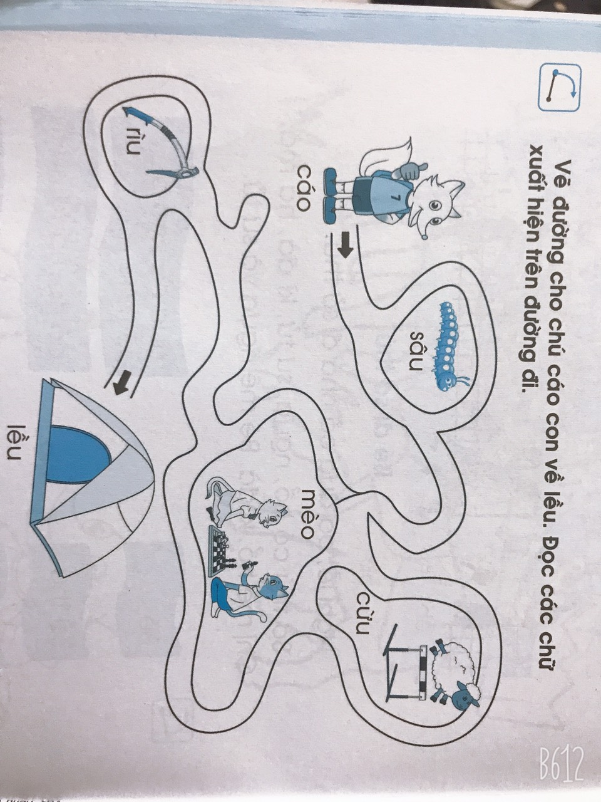

Slide 3
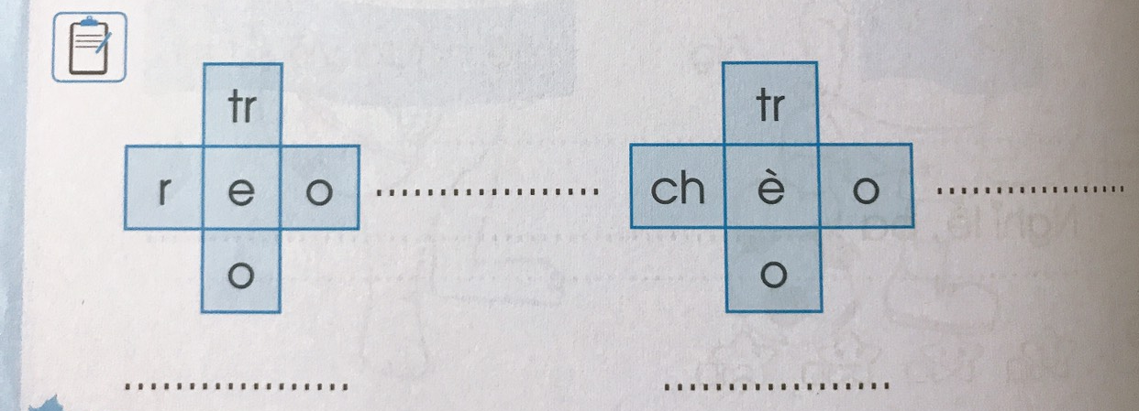

Slide 4
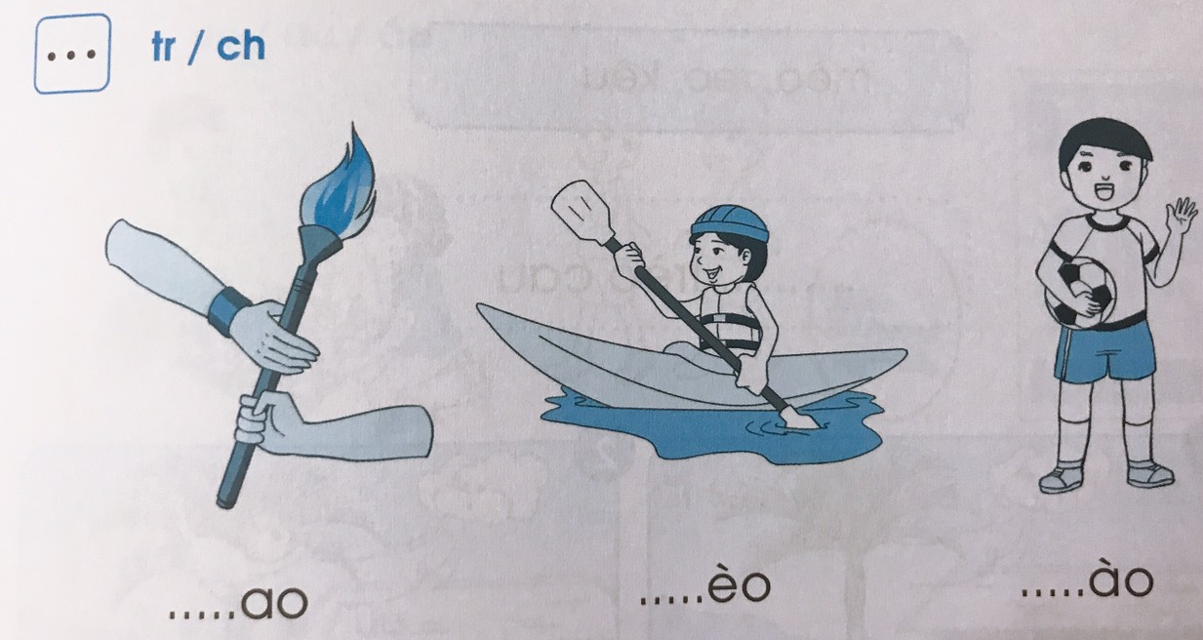
ch
tr
ch

Slide 5

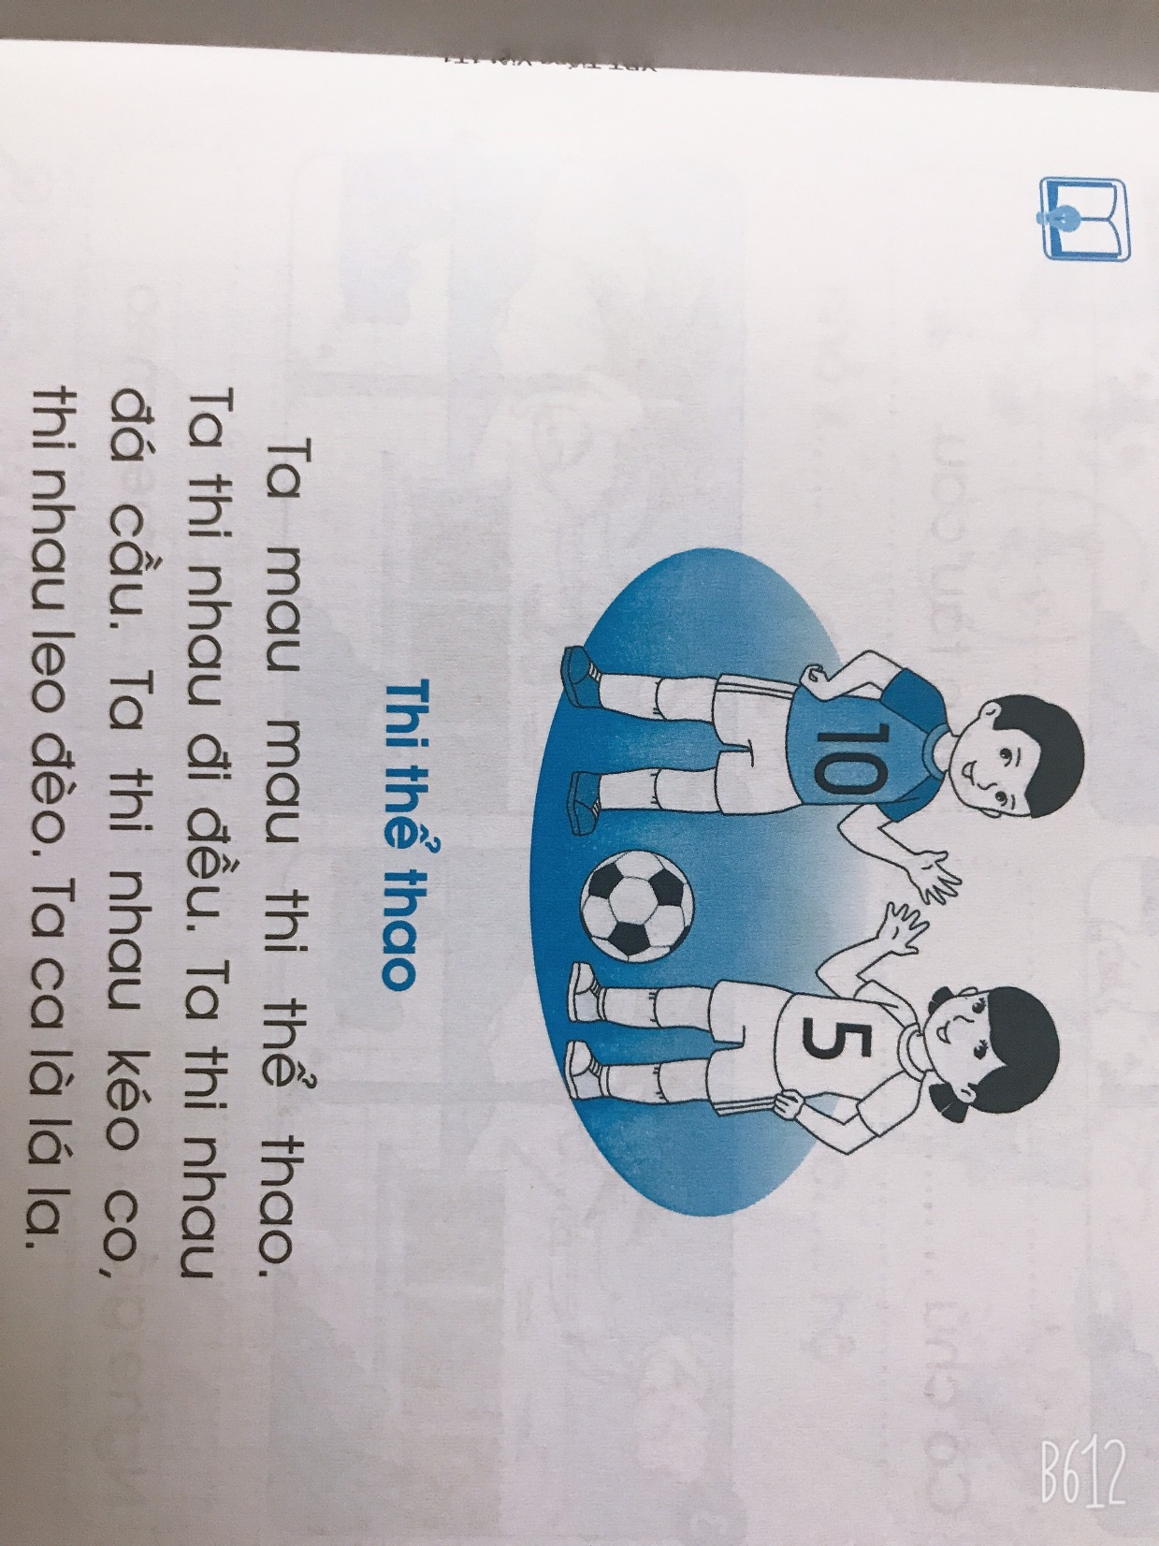
mau
thao
nhau
ñeàu
caàu
keùo
leo
ñeøo

Slide 7
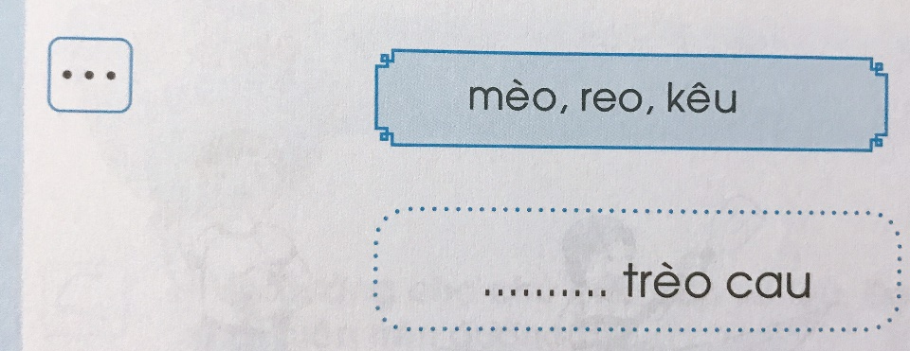
mèo

Slide 8

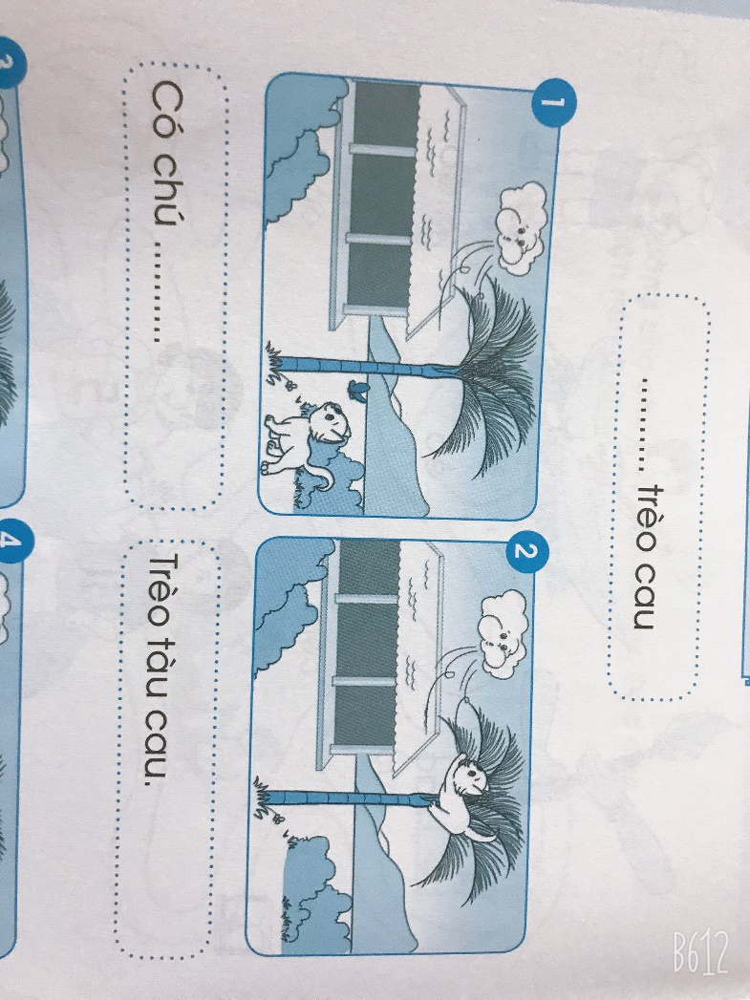
mèo

Slide 9
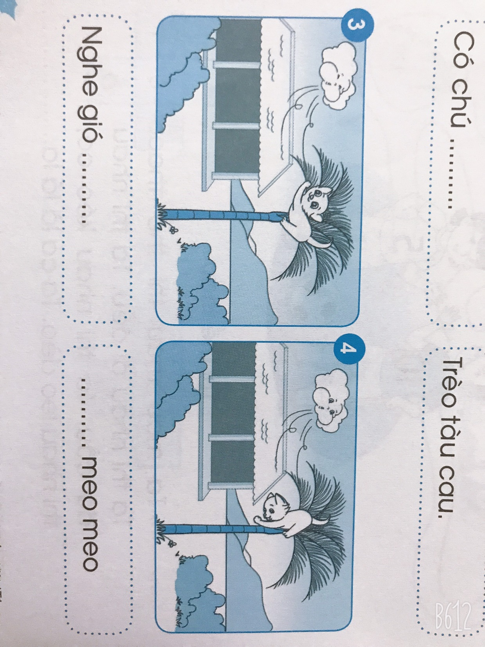
reo
kêu

